Slide 1
VENDREDI SAINT
29 MARS 2024
Paroisse St Michel

Slide 2
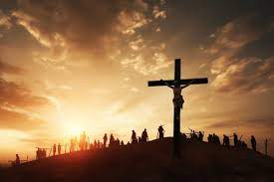
Entrée: En silence

Slide 3
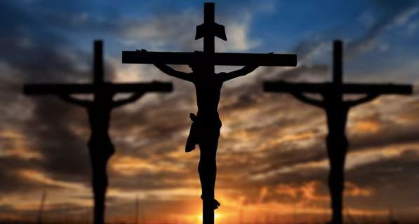

Slide 4
LITURGIE DE LA PAROLE
PREMIÈRE LECTURE
«C’est à cause de nos fautes qu’il a été broyé » (Is 52, 13 – 53, 12)
PSAUME
(30 (31), 2ab.6, 12, 13-14ad, 15-16, 17.25)
R/ Ô Père, en tes mains
je remets mon esprit. (cf. Lc 23, 46)
DEUXIÈME LECTURE
Il apprit l’obéissance et il est devenu pour tous ceux qui lui obéissent la cause du salut éternel (He 4, 14-16 ; 5, 7-9))

Slide 5
LITURGIE DE LA PAROLE
Le Christ s’est anéanti,
prenant la condition de serviteur.
Pour nous, le Christ est devenu obéissant,
jusqu’à la mort, et la mort de la croix.
C’est pourquoi Dieu l’a exalté :
il l’a doté du Nom qui est au-dessus de tout nom.
Le Christ s’est anéanti,
prenant la condition de serviteur. (cf. Ph 2, 8-9)
ÉVANGILE
Passion de notre Seigneur Jésus Christ (Jn 18, 1 – 19, 42)

Slide 7
Credo :
Je crois en Dieu, le Père tout-puissant, créateur du ciel et de la terre ; et en Jésus-Christ, son Fils unique, notre Seigneur, qui a été conçu du Saint-Esprit, est né de la Vierge Marie, a souffert sous Ponce Pilate, a été crucifié, est mort et a été enseveli, est descendu aux enfers, le troisième jour est ressuscité des morts, est monté aux cieux, est assis à la droite de Dieu le Père tout-puissant, d’où il viendra juger les vivants et les morts.
Je crois en l’Esprit-Saint, à la sainte Église catholique, à la communion des saints, à la rémission des péchés, à la résurrection de la chair, à la vie éternelle. Amen.

Slide 8
Prière universelle :
Entends nos prières entends nos voix,
Entends nos prières monter vers toi.

Slide 9
Vénération de la Croix:
1. Ô croix dressée sur le monde,
Ô croix de Jésus-Christ ! (bis)
Fleuve dont l’eau féconde
Sur notre terre a jailli,
Par toi la vie surabonde,
Ô croix de Jésus-Christ !
2. Ô croix, sublime folie,
Ô croix de Jésus-Christ ! (bis)
Dieu rend par toi la vie
Et nous rachète à grand prix :
L’amour de Dieu est folie,
Ô croix de Jésus-Christ !

Slide 10
Vénération de la Croix:
3. Ô croix, sagesse suprême,
Ô croix de Jésus-Christ ! (bis)
Le Fils de Dieu lui-même
Jusqu’à la mort obéit ;
Ton dénuement est extrême,
Ô croix de Jésus-Christ !
4. Ô croix, victoire éclatante,
Ô croix de Jésus-Christ ! (bis)
Tu jugeras le monde
Au jour que Dieu s’est choisi.
Croix à jamais triomphante,
Ô croix de Jésus-Christ !

Slide 12
Notre Père qui es aux cieux,
que ton Nom soit sanctifié, que ton règne vienne;
Que ta volonté soit faite, sur la terre comme au ciel. Donne-nous aujourd’hui notre pain de ce jour, Pardonne-nous nos offenses, comme nous pardonnons aussi à ceux qui nous ont offensés.
Ne nous laisse pas entrer en tentation, Mais délivre-nous du mal.
Car c’est a Toi, qu’appartiennent le règne la puissance et la gloire, pour les siècles des siècles,
Amen.

Slide 14
Nous souhaitons vous rappeler que seules les personnes ayant fait leur première communion sont autorisées à communier. Dans le cas contraire, vous êtes invités à vous présenter les bras croisés sur le torse pour recevoir une bénédiction.
友情提示：只有己经初领圣体的基督徒教友才可以领受圣体。如果您这没有初领圣体，您可以双手交叉成 X 形，置于胸前，前往接受祝福。
Please be reminded that only baptized christians who have received First Holy Communion may receive Holy Communion. If you have not received First Holy Communion, you may approach the alter with your hands folded across the chest in an X in order to receive a blessing.

Slide 15
R. Voici le corps et le sang du Seigneur La coupe du Salut et le pain de la Vie. Dieu immortel se donne en nourriture Pour que nous ayons la vie éternelle. 1. Au moment de passer vers le Père Le Seigneur prit du pain et du vin Pour que soit accompli le mystère Qui apaise à jamais notre faim.
Communion: Voici le Corps et le Sang du Seigneur

Slide 16
R. Voici le corps et le sang du Seigneur La coupe du Salut et le pain de la Vie. Dieu immortel se donne en nourriture Pour que nous ayons la vie éternelle. 2. Dieu se livre lui-même en partage Par amour pour son peuple affamé. Il nous comble de son héritage Afin que nous soyons rassasiés.
Communion: Voici le Corps et le Sang du Seigneur

Slide 17
R. Voici le corps et le sang du Seigneur La coupe du Salut et le pain de la Vie. Dieu immortel se donne en nourriture Pour que nous ayons la vie éternelle. 3. C’est la foi qui nous fait reconnaître Dans ce pain et ce vin consacrés, La présence de Dieu notre Maître, Le Seigneur Jésus ressuscité.
Communion: Voici le Corps et le Sang du Seigneur

Slide 18
R. Voici le corps et le sang du Seigneur La coupe du Salut et le pain de la Vie. Dieu immortel se donne en nourriture Pour que nous ayons la vie éternelle. 4. Que nos langues sans cesse proclament La merveille que Dieu fait pour nous. Aujourd’hui il allume une flamme, Afin que nous l’aimions jusqu’au bout.
Communion: Voici le Corps et le Sang du Seigneur

Slide 19
Sortie: En silence

